Slide 1






Inledning

Slide 2



Dagens lektion
Dagens lektion:
Konsument online
Dina rättigheter vid digitala köp
Reklam, influencers och dold påverkan
Spel, appar och köptryck
När något går fel
Hållbar konsumtion online

Slide 3
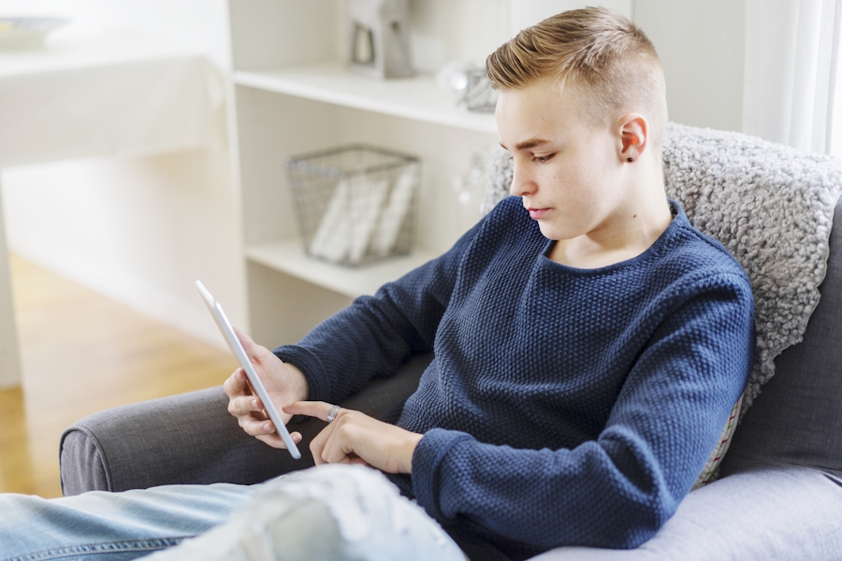
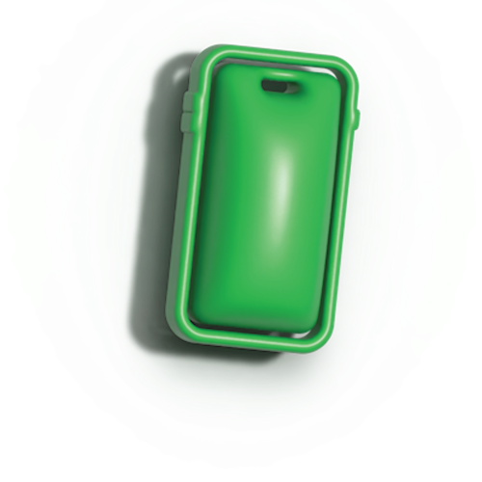
Håller du med?
Håller du med?
”Jag har blivit påverkad av en influencer”
”Jag har köpt något i en app eller ett spel”
”Jag har köpt något online som inte var det jag trodde”

Slide 4
Konsument online
Konsument online
Du är konsument när du köper något från ett företag
Det kan vara spel, appar, kläder eller abonnemang
Ibland betalar du med pengar – ibland med dina personuppgifter
Det är inte alltid tydligt vad som kostar
Notes:
(Fråga eleverna och skriv upp på tavlan – vad tycker ni är bra på internet? Vad är mindre bra?)
Påverka samhället.

Slide 5

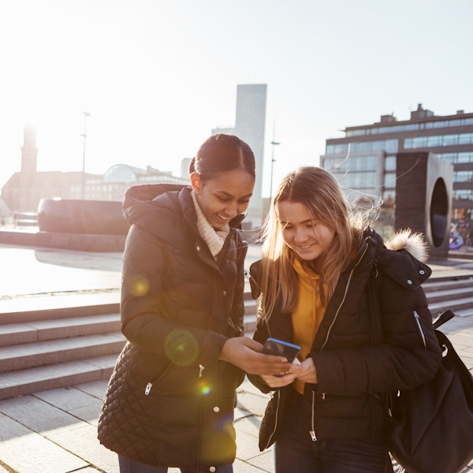
Övning - gratisapp
Övning - gratisapp
Gratisapp
– men inte alltid gratis

Slide 6
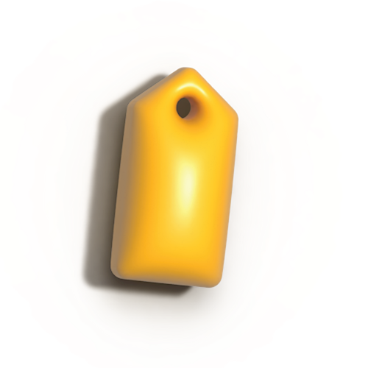
Dina rättigheter vid digitala köp
Dina rättigheter vid digitala köp
Du har rätt att förstå vad du köper
Avtal gäller när du tackar ja till ett köp
Under 18 år krävs oftast vuxens godkännande
Köp kan vara ogiltiga utan tillstånd
Var extra försiktig med “köp nu, betala sen”

Slide 7
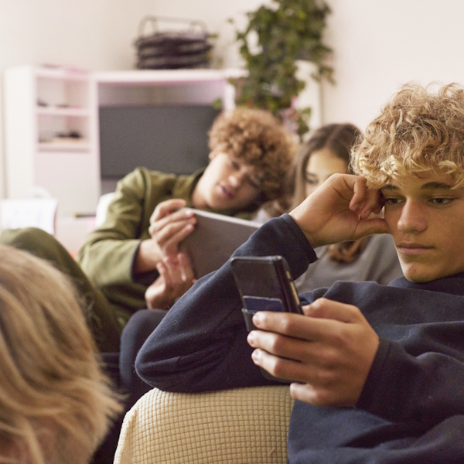
Övning – köp
Köp utan tillåtelse
Köp nu betala senare

Slide 8
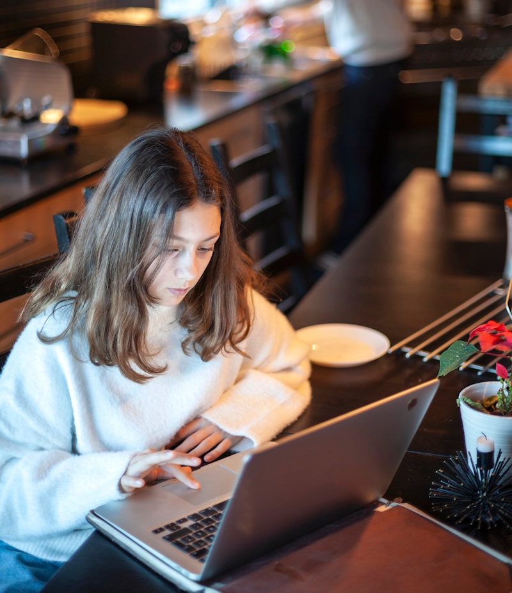
Reklam, influencers och dold påverkan
Reklam, influencers och dold påverkan
Reklam ska gå att känna igen
Influencers kan göra reklam som ser ut som tips
Företag måste vara extra tydliga mot unga
Reklam får inte direkt uppmana barn att köpa
Vilseledande reklam kan anmälas – hur?

Slide 9

Övning – köp nu
Köp nu!
Svårt att känna igen reklam
Endast 50% rabatt

Slide 10
Spel, appar och köptryck
Spel, appar och köptryck
Gratis spel kan innehålla köp
Valutor i spel är riktiga pengar
Små köp kan bli mycket pengar
Lootlådor och skins kan göra det otydligt och lockande
Spel om pengar har 18-årsgräns

Slide 11
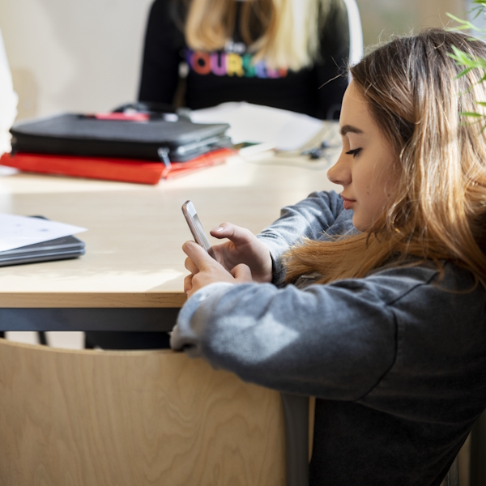
Övning- små köp blir stora
Små köp blir stora
Gratis mobilspel

Slide 12
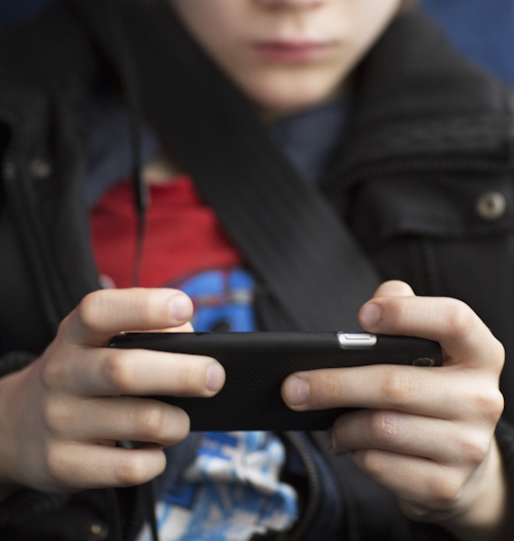
När något går fel
När något går fel
Var försiktig om något verkar för bra
Gratis kan bli dyrt senare
Scams och bluffar kan lura dig
Om något känns fel – prata med en vuxen
Du kan få hjälp att lösa problem

Slide 13

Övning – gratis provperiod
Gratis provperiod som inte var gratis
Billiga sneakers på nätet

Slide 14
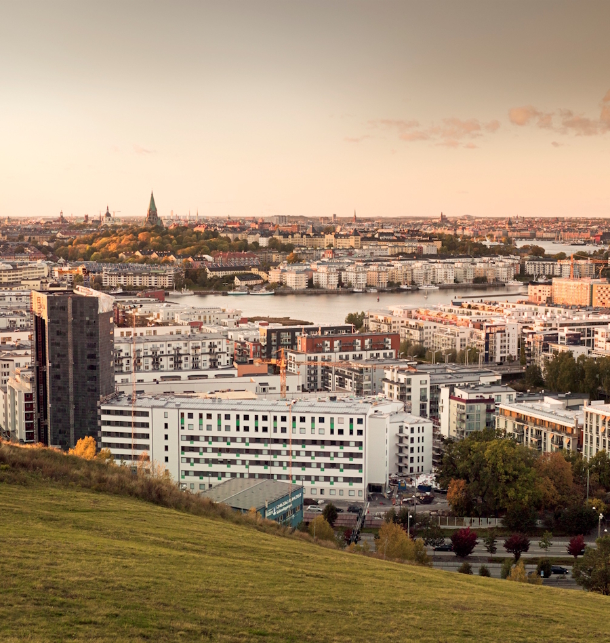
Hållbar konsumtion online
Hållbar konsumtion online
Det du köper påverkar miljön
Reklam kan få dig att köpa snabbt och onödigt
Tänk efter före köp
Fundera över andra alternativ
Sparar både pengar och miljö

Slide 15
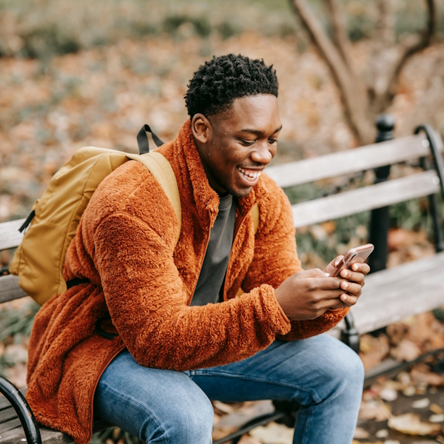
Övning - hållbarhet
Fri frakt - är det hållbart?
Kan ett mobilspel påverka miljön?

Slide 16

Tack och avslut
Men först:
Två saker du har lärt dig
Två saker du ska tänka på
Två råd att ge en kompis

